Slide 1
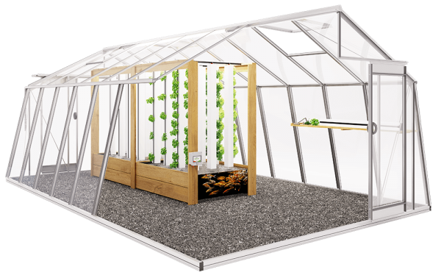
Revue de projet R1
Présentation du projet et mon rôle dans ce dernier
Chevallier Valentin SN2

Slide 2
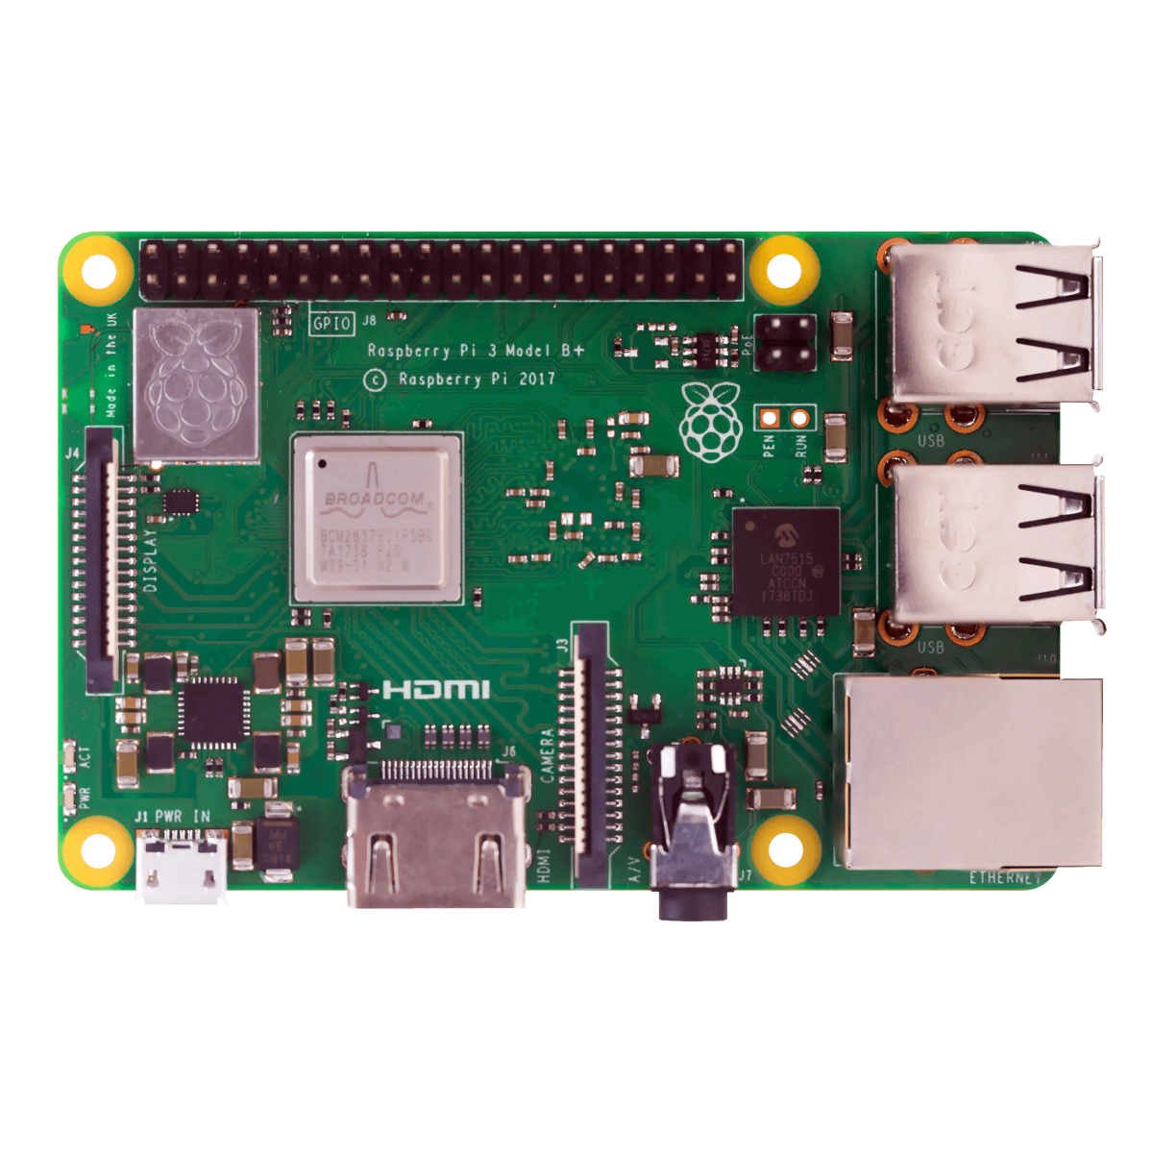
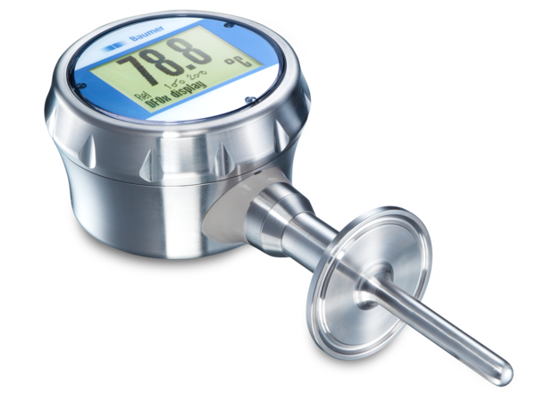
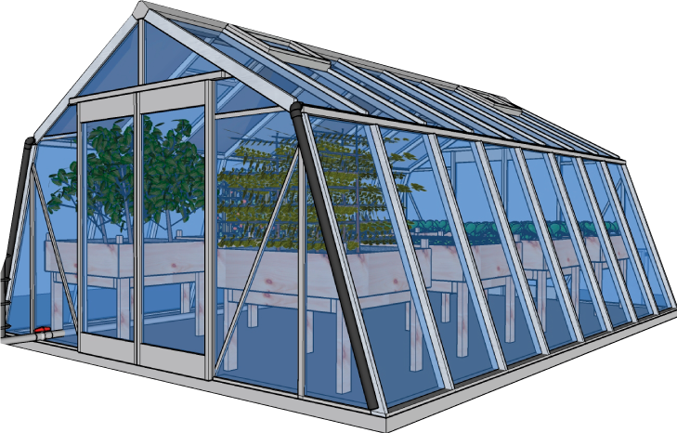
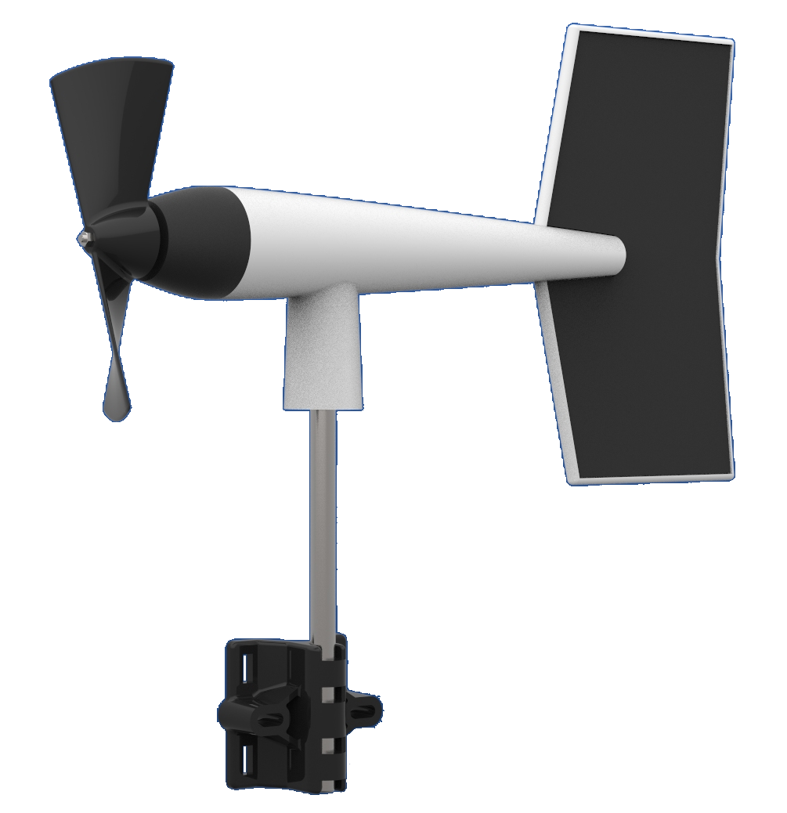
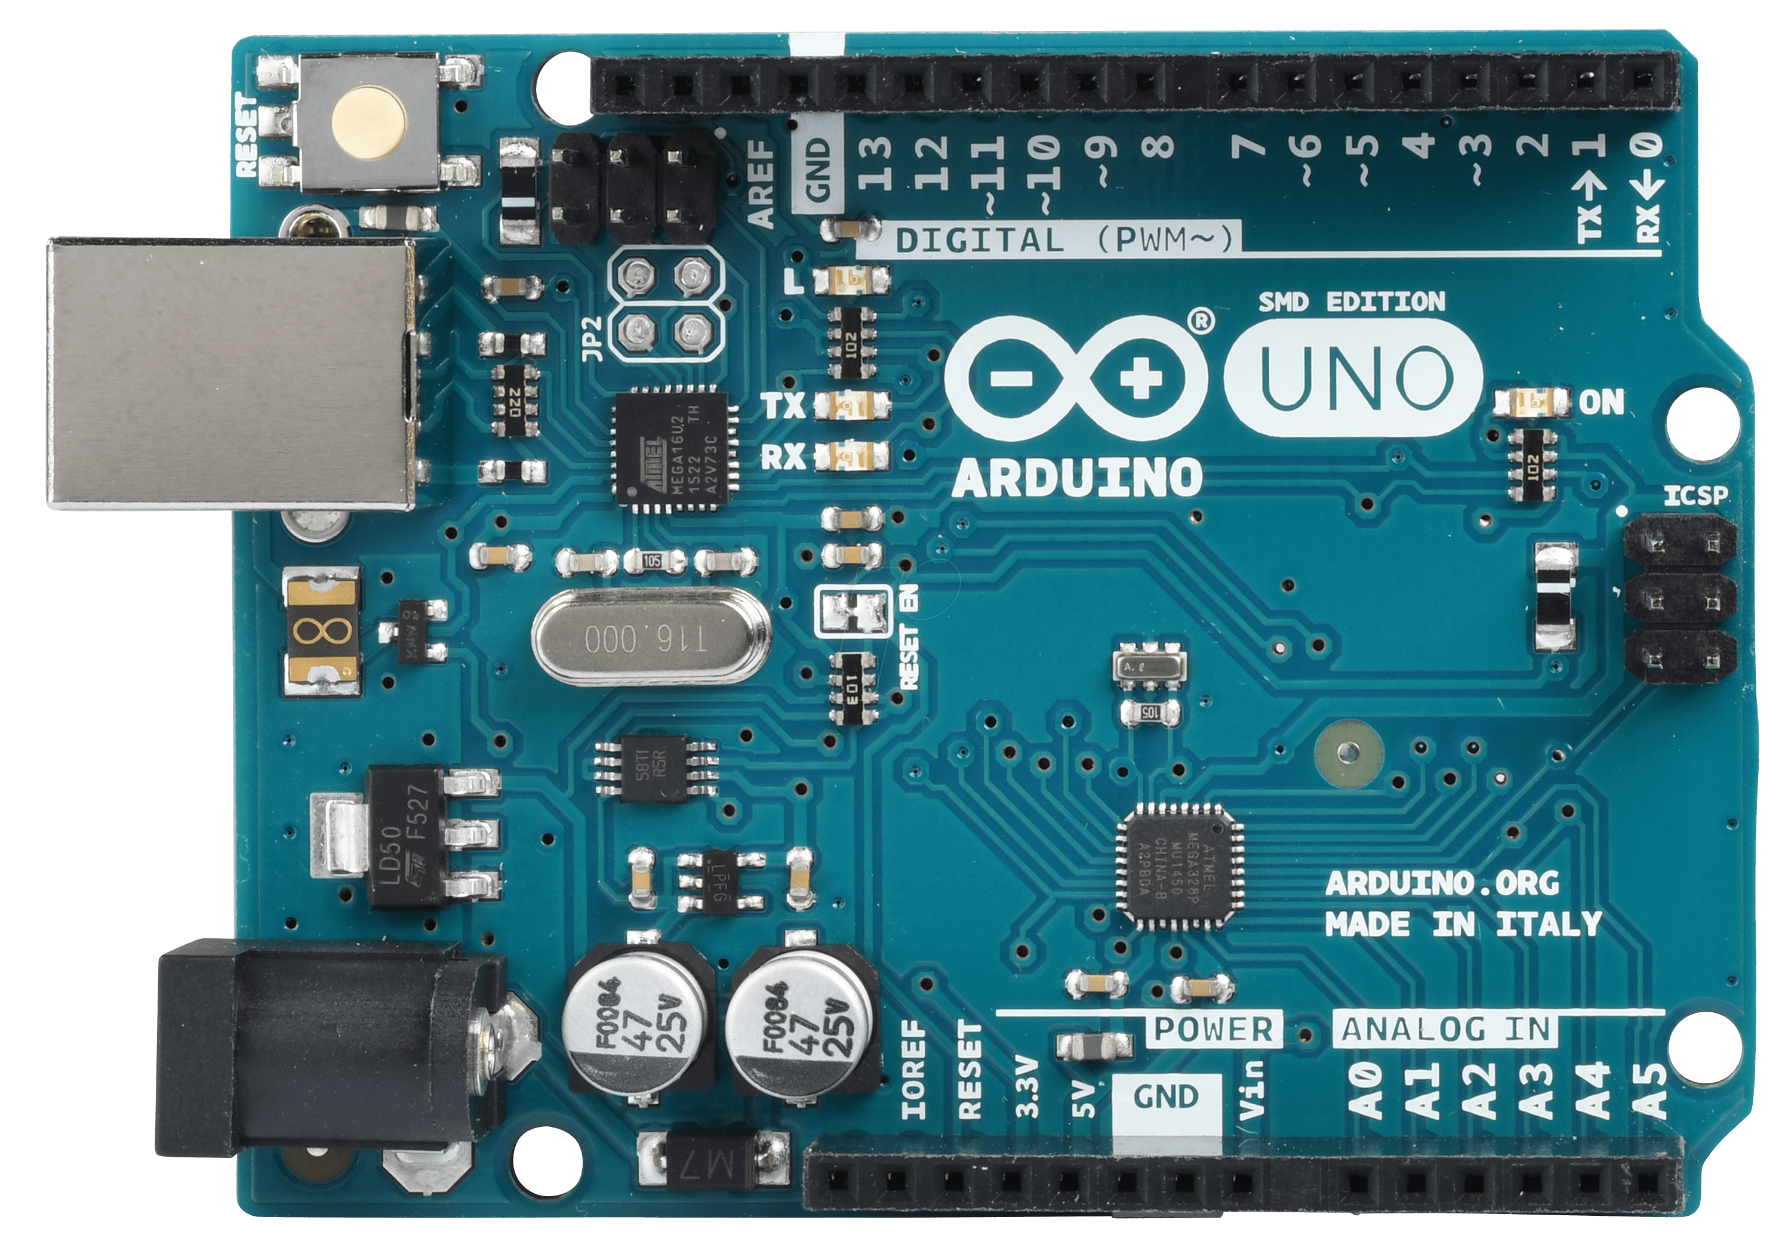
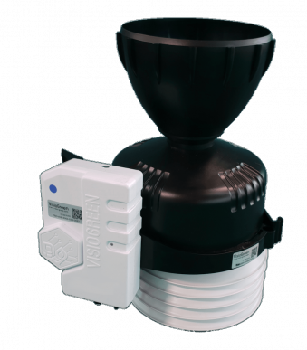
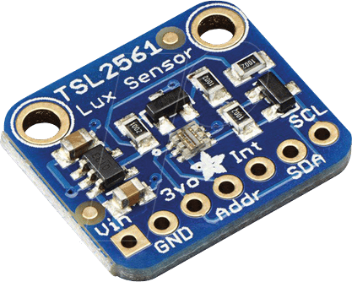
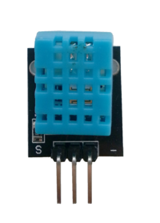
1:Présentation du projet :
Mesurer et récupérer
Capteur de température
Collecte et Archives
Cartes Interface
Capteur de lumière
Capteur d’hygrométrie
L’ensemble des valeurs de mesures doivent être horodatées

Slide 3



Visualiser les équipements et leur états
Récupérer et archiver
Smartphone Android
Les interfaces web doivent être évolutives
Interface Web | Visualisation temps réel des mesures de la base de données
Interface Web | Visualisation de l’évolution des résultats dans le temps

Slide 4
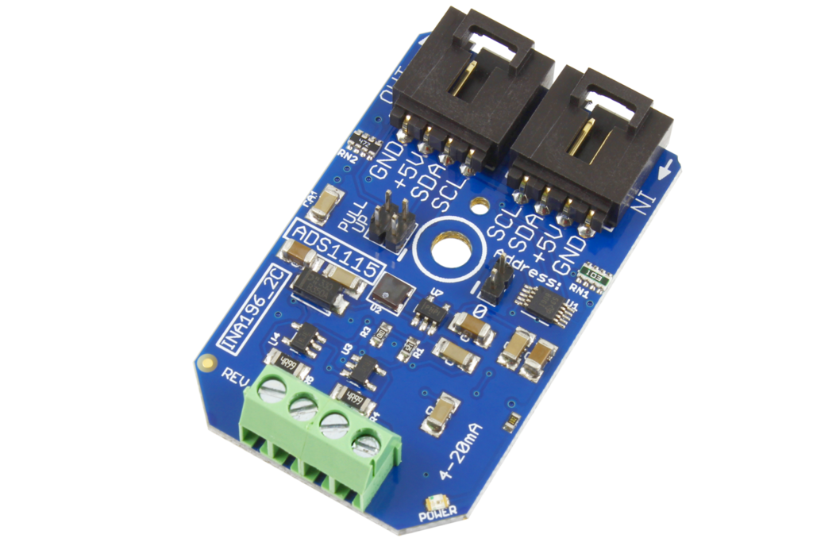


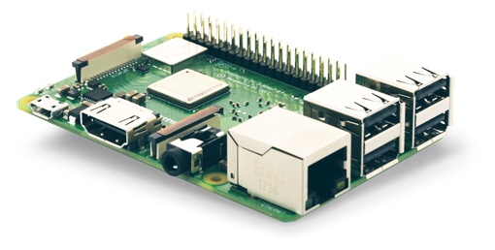
2:Mon rôle dans le projet
Partie Installation
Serveur WAMP
Mise en place de la boucle 4-20 Ma
Récupération valeur de température en python et journalisation
Partie Réalisation
Code Python
Partie physique :
Un étalonnage des deux capteurs de température sera a effectuée
Codage en python sur une carte Raspberry

Slide 5


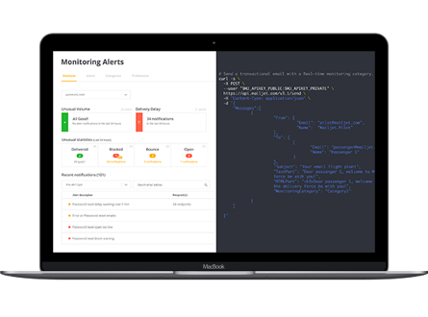
Réalisation Principale :
Interface Web , Etat de la serre et relevée des capteurs
Le site doit être évolutif pour permettre de rajouter des capteurs a volonté

